Slide 1
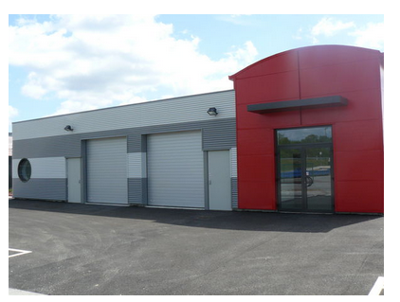
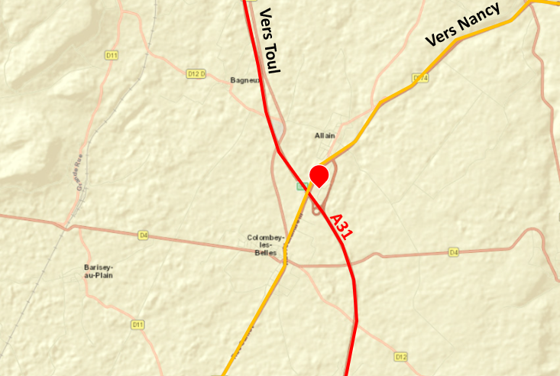


LOCAL ARTISANAL
À LOUER
ALLAIN (54 170)
A partir de 60 m²
LOYER ET CHARGES
PROPRIETAIRE
Loyer hors charges : 580 € /mois HTHC
Charges mensuelles : entretien espaces verts, assainissement et éclairage extérieur (environ 75 € / mois d’avances de charges)
Bail :
Convention d’occupation précaire
Commercial 3/6/9
Communauté de communes Pays de Colombey et du Sud Toulois
PLAN DE LOCALISATION
Adresse : Rue Marius Millot – 54 170 ALLAIN
DISPONIBILITÉ
De 60 à 190 m² disponibles
DESSERTE – ENVIRONNEMENT - ACCÈS
A 5 min de l’échangeur autoroutier A31 d’ALLAIN
A 5 min de Colombey-les-Belles
A 25 min de Métropole du Grand Nancy
Votre contact Lorr’Up : Alexandre ALARDAIN
Votre contact CC Pays de Colombey Sud Toulois : Adrien KRIEG
Tél : 06 26 55 79 53
Mail : alexandre.alardain@lorr-up.fr
Tél : 03 83 52 86 13
Mail : a-krieg@pays-colombey-sudtoulois.fr
Site web : www.lorr-up.fr
Site web : https://www.pays-colombey-sudtoulois.fr/

Slide 2
LOCAL ARTISANAL
À LOUER
ALLAIN (54 170)
A partir de 60 m²
DESCRIPTIF
SERVICES
Caractéristiques des locaux :
  Surface bureau aménagée : 40 ²
  Surface atelier/stockage : 150 m²
  Sanitaires : oui
  Vestiaires/douches : non
  Porte sectionnelle : oui
  Accès PL : oui sur lq zone, maximum 20 m3 dans le local
  Chauffage d’atelier soufflant au gaz
Services présents sur la commune ou à proximité : déchetterie implantée sur la zone, service de restauration sur la zone
Possibilité d’exonérations d’impôts ZRR sous conditions
Construit en 2011
Activités déjà sur place : recyclerie, infographiste, activité de plasturgie, entreprise de matériel agricole et mattelasserie
Salle de réunion : non
Permanence du Pôle Entreprenariat du Pays Terres de Lorraine
Bureaux : inclus dans les locaux
Parking gratuit
RACCORDEMENTS
Gaz : oui, abonnement à la charge du locataire
Electricité : oui, abonnement à la charge du locataire
Fibre optique : oui, à la charge du locataire
Votre contact Lorr’Up : Alexandre ALARDAIN
Votre contact CC Pays de Colombey Sud Toulois : Adrien KRIEG
Tél : 06 26 55 79 53
Mail : alexandre.alardain@lorr-up.fr
Tél : 03 83 52 86 13
Mail : a-krieg@pays-colombey-sudtoulois.fr
Site web : www.lorr-up.fr
Site web : https://www.pays-colombey-sudtoulois.fr/

Slide 3
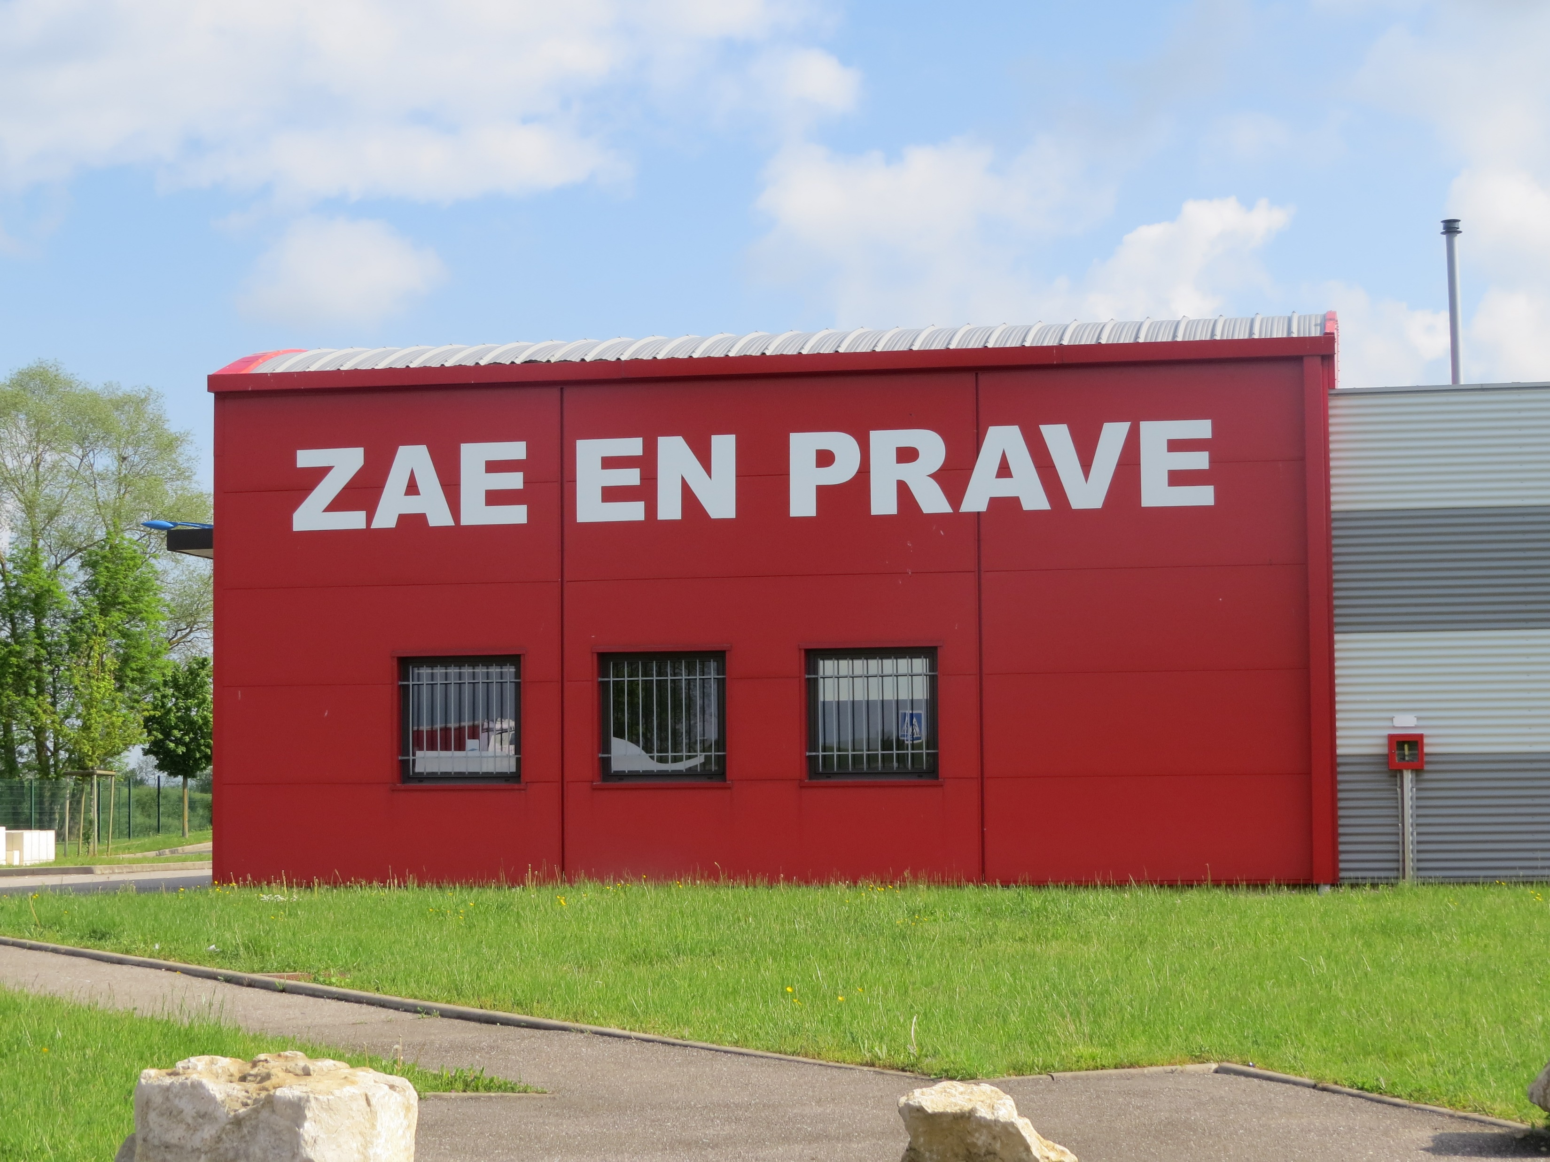
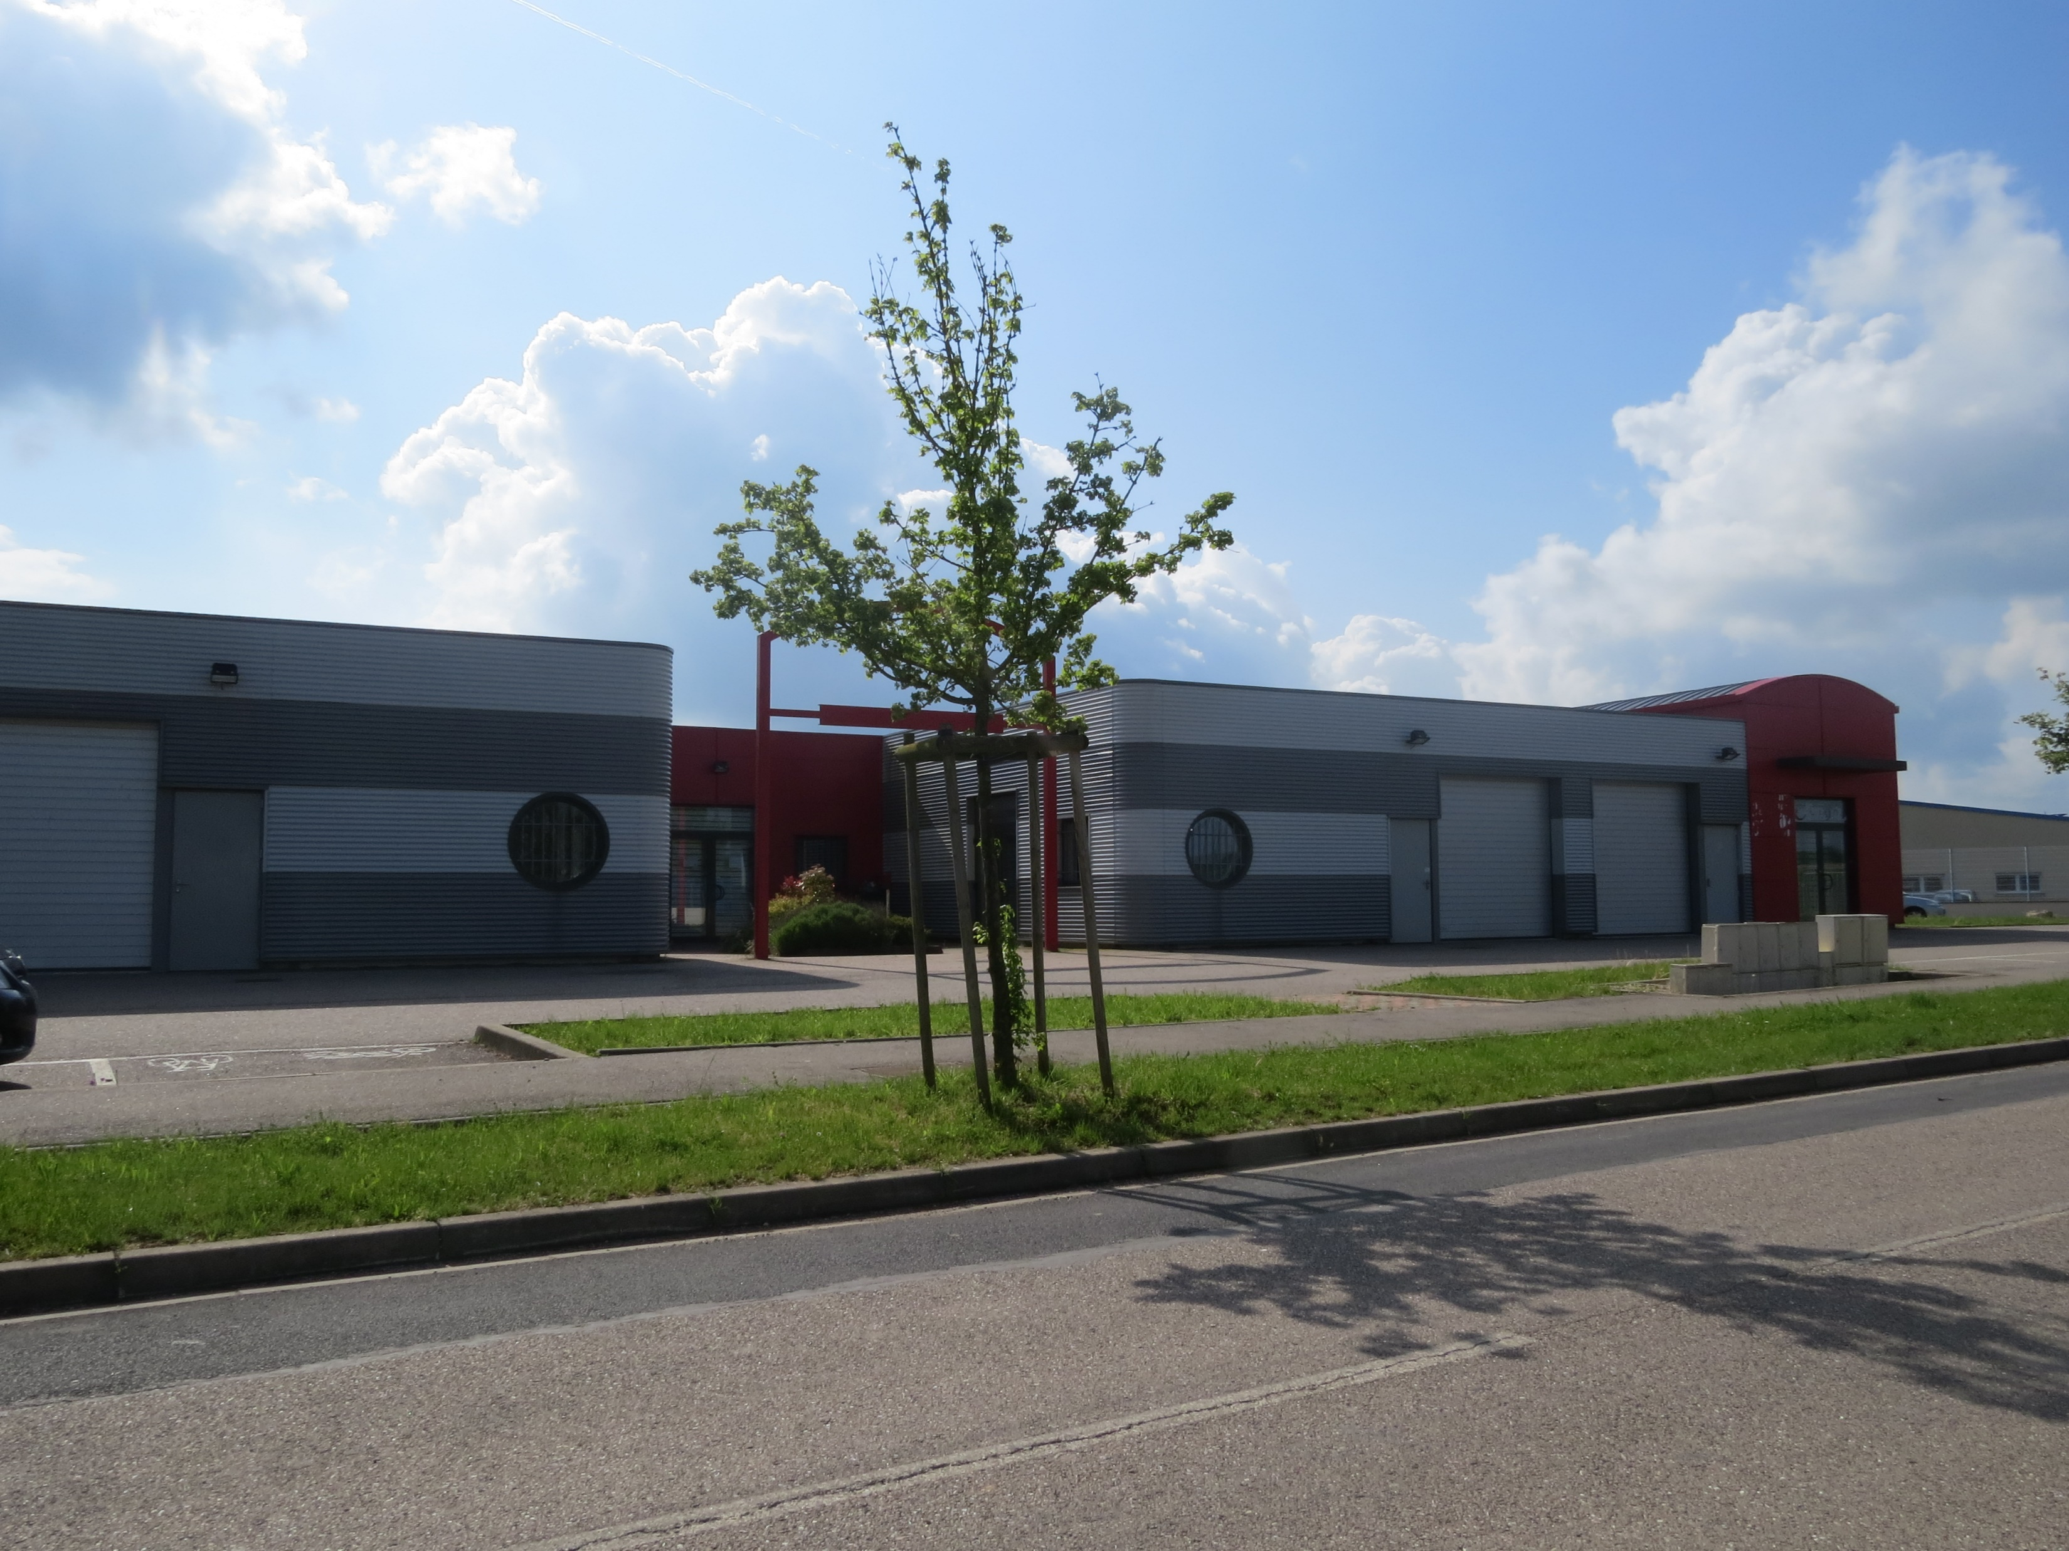
LOCAL ARTISANAL
À LOUER
ALLAIN (54 170)
A partir de 60 m²
PHOTOS
Votre contact Lorr’Up : Alexandre ALARDAIN
Votre contact CC Pays de Colombey Sud Toulois : Adrien KRIEG
Tél : 06 26 55 79 53
Mail : alexandre.alardain@lorr-up.fr
Tél : 03 83 52 86 13
Mail : a-krieg@pays-colombey-sudtoulois.fr
Site web : www.lorr-up.fr
Site web : https://www.pays-colombey-sudtoulois.fr/

Slide 4
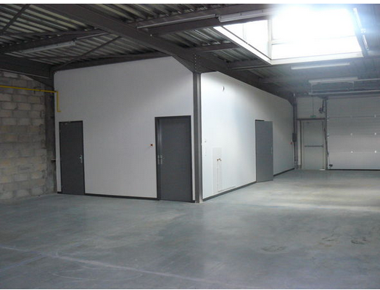
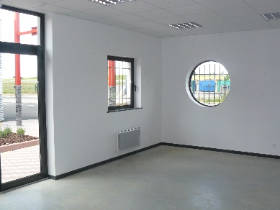
LOCAL ARTISANAL
À LOUER
ALLAIN (54 170)
A partir de 60 m²
PHOTOS
Votre contact Lorr’Up : Alexandre ALARDAIN
Votre contact CC Pays de Colombey Sud Toulois : Adrien KRIEG
Tél : 06 26 55 79 53
Mail : alexandre.alardain@lorr-up.fr
Tél : 03 83 52 86 13
Mail : a-krieg@pays-colombey-sudtoulois.fr
Site web : www.lorr-up.fr
Site web : https://www.pays-colombey-sudtoulois.fr/

Slide 5
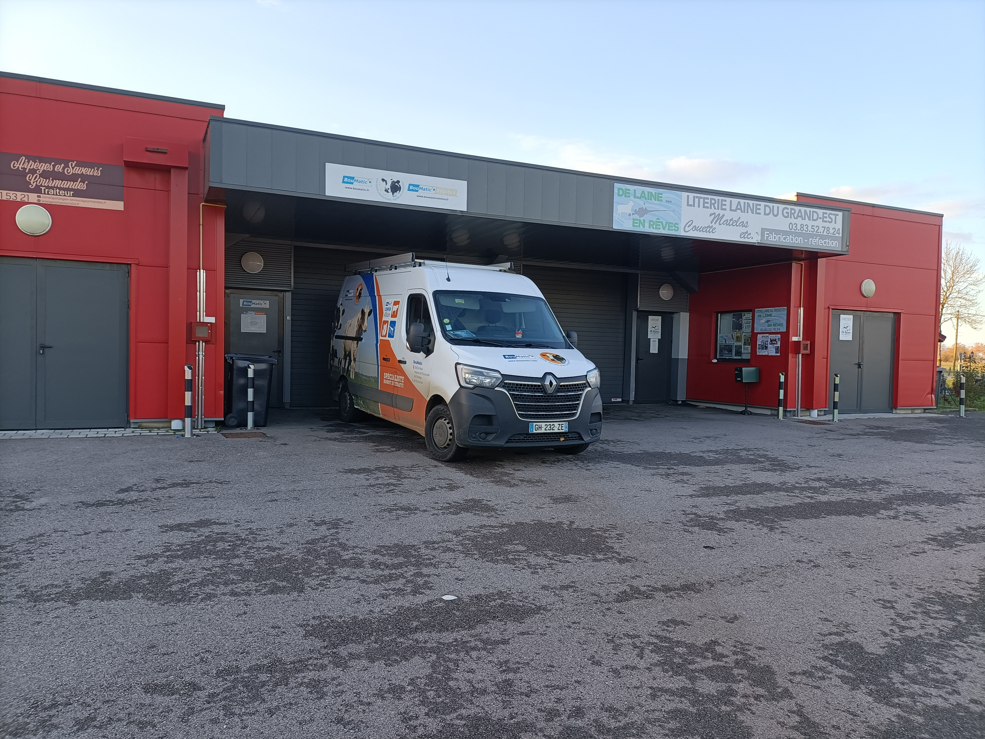
LOCAL ARTISANAL
À LOUER
ALLAIN (54 170)
A partir de 60 m²
PHOTOS
Votre contact Lorr’Up : Alexandre ALARDAIN
Votre contact CC Pays de Colombey Sud Toulois : Adrien KRIEG
Tél : 06 26 55 79 53
Mail : alexandre.alardain@lorr-up.fr
Tél : 03 83 52 86 13
Mail : a-krieg@pays-colombey-sudtoulois.fr
Site web : www.lorr-up.fr
Site web : https://www.pays-colombey-sudtoulois.fr/

Slide 6
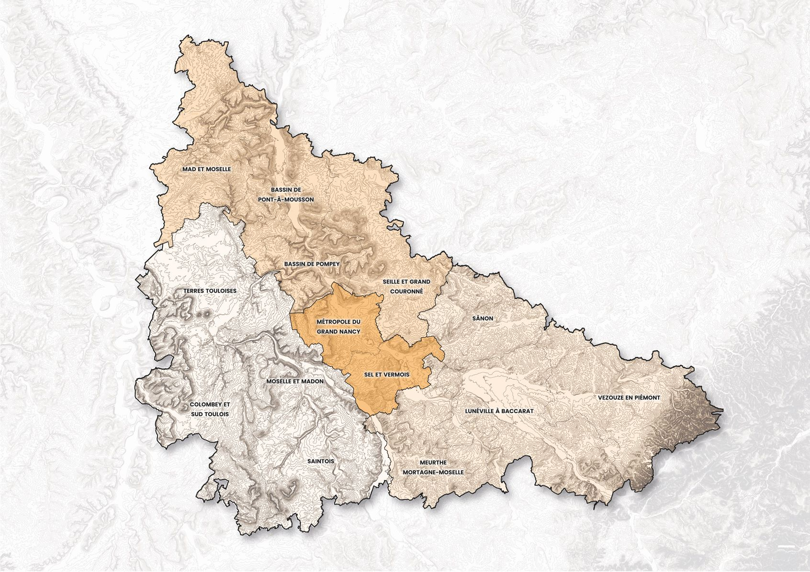

3
AGENCE DE DÉVELOPPEMENT ÉCONOMIQUE
NANCY SUD LORRAINE
4 RUE JACQUES VILLERMAUX
54000 NANCY
WWW.LORR-UP.FR

